Slide 1
Vertaalspel

Slide 2
Spelbeschrijving
De klas wordt in vier groepen verdeeld.
Er zijn 6 liedjes vertaald van het Engels naar het Nederlands. En er zijn 6 liedjes van het Nederlands naar het Engels.
Je moet de titel + de artiest raden van het liedje.
Als het liedje wordt geraden bij het couplet, krijgt de groep drie punten. Als het liedje bij het refrein wordt geraden, krijgt de groep 2 punten.

Slide 3
ENGELS - NEDERLANDS

Slide 4
Opdracht 1 Couplet (Engels-Nederlands)
Wanneer je benen niet meer werken zoals ze vroeger deden En ik kan je niet meer overweldigen Zal jouw mond dan de smaak van mijn liefde nog herinneren? Zullen je ogen dan nog oplichten boven je wangen?

Slide 5
Opdracht 1 refrein (Engels-Nederlands)
Dus liefste nu Neem me in je liefhebbende armen Kus me onder het licht van duizenden sterren Leg je hoofd op mijn kloppende hart Ik denk luidop Dat we misschien de liefde gevonden hebben

Slide 7
Opdracht 2 couplet (Engels-Nederlands)
Jij moet gaan en je bent boos op al mijn eerlijkheid Je weet dat ik probeer, maar ik doe het niet heel goed met verontschuldigingen Ik hoop dat mijn tijd nog niet op is, kan iemand een scheidsrechter bellen? Want ik heb gewoon nog één kans nodig op vergeving

Slide 8
Opdracht 2 refrein (Engels-Nederlands)
Is het nu te laat om sorry te zeggen? Want ik mis meer dan alleen jouw lichaam Is het nu te laat om sorry te zeggen? Yeah, ik weet dat ik je heb laten zitten Is het nu te laat om sorry te zeggen?

Slide 10
Opdracht 3 couplet (Engels-Nederlands)
Kom op, kom op, zet de radio aan Het is vrijdagavond en het duurt niet lang meer Ik moet mijn haar nog doen, mijn make-up opdoen Het is vrijdagavond en het duurt niet lang meer

Slide 11
Opdracht 3 refrein (Engels-Nederlands)
Tot ik op de dansvloer sta Op de dansvloer sta Ik heb alles wat ik nodig heb Nee, ik heb geen geld Nee, ik heb geen geld Maar ik heb jou, schatje

Slide 13
Opdracht 4 couplet (Engels-Nederlands)
Vind licht in de mooie zee, ik kies ervoor gelukkig te zijn Jij en ik, jij en ik, we zijn als diamanten aan de hemel Je bent een vallende ster, die ik zie, een visioen van extase Wanneer je me vasthoudt, leef ik, we zijn als diamanten aan de hemel

Slide 14
Opdracht 4 refrein (Engels-Nederlands)
Dus schitter helder, vannacht, jij en ik We zijn mooi, als diamanten aan de hemel Oog tot oog, zo levendig We zijn mooi, als diamanten aan de hemel

Slide 15
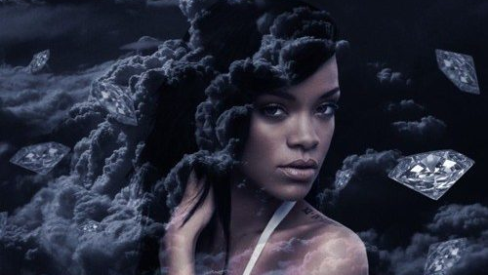

Slide 16
Opdracht 5 couplet (Engels-Nederlands)
Je bent het licht, je bent de nacht Je bent de kleur van mijn bloed Je bent het medicijn, je bent de pijn Je bent het enige wat ik aanraken wil Nooit geweten, dat ik zoveel kan betekenen, zoveel, zoveel

Slide 17
Opdracht 5 refrein (Engels-Nederlands)
Dus houd van me zoals je doet, houd van me zoals je doet Houd van me zoals je doet, houd van me zoals je doet Raak me aan, zoals je doet, raak me aan zoals je doet Waar wacht je op

Slide 18
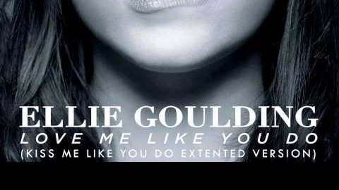

Slide 19
Opdracht 6 couplet (Engels-Nederlands)
Weet dat je weg bent, ik weet dat je weg bent Maar ik voel niet wat ik weet Ik weet dat je weg bent, ik weet dat je weg bent Maar ik heb mijn gedachten niet onder controle

Slide 20
Opdracht 6 refrein (Engels-Nederlands)
Sinds de dag dat ik je ontmoette, voelde ik me niet bang meer In jouw armen voel ik me veilig In jouw armen voel ik me veilig Sinds de dag dat ik je ontmoette, voelde ik me niet bang meer In jouw armen voel ik me veilig In jouw armen

Slide 21
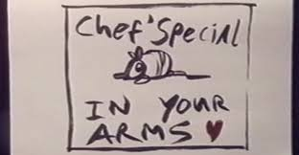

Slide 22
NEDERLANDS - ENGELS

Slide 23
Opdracht 1 couplet (Nederlands-Engels)
We could talk about anything, anything But it all was about love, we forgot everything In a letter, in a sms, in a song I wrote I will do everything for you and I will live for your love

Slide 24
Opdracht 1 refrein (Nederlands-Engels)
It takes too long, We have been here for a while and we have to move on For the last time I'm sorry. It takes too long It takes too long. We're standing still What you want, what I want. It takes too long

Slide 25
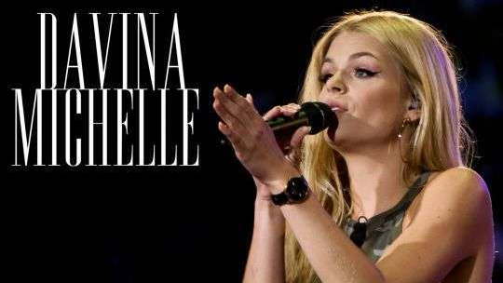

Slide 26
Opdracht 2 couplet (Nederlands-Engels)
You say i'm free, but you mean I'm so lonely You feel alright , you say, but I'm not dreaming The way you look, say everything to me I feel exactly the same way as you, en you can be honest

Slide 27
Opdracht 2 refrein (Nederlands-Engels)
Give me your fear, I'd give you back hope Give me your night, I'd give you the morning As long as I don't loose you, I'll find my way with you

Slide 29
Opdracht 3 couplet (Nederlands-Engels)
Red isnt red anymore for a long time the red of red roses the color of love of long ago seems to be chosen by hate

Slide 30
Opdracht 3 refrein (Nederlands-Engels)
Today, red is the color of your lips today is red what red supposed to be today is red of red, white, blue from all of my heart to you i shout it from red-tiled roofs that i love you today red is nothing else than love between you and me

Slide 31
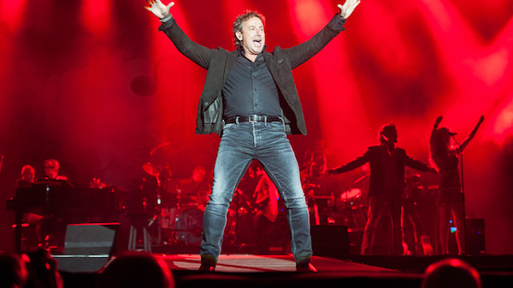

Slide 32
Opdracht 4 couplet (Nederlands-Engels)
You kiss me, you hush me You hug, reassure me You catch me, you long me For ever unscare me You call me, you hear me You save and disrupt me Believe me, you rob me You choke and you daze me

Slide 33
Opdracht 4 refrein (Nederlands-Engels)
Let me go I have to alone Just hold me when it is necessary In your thoughts then and I search you In everything around Although I think sometimes It's good this way I just cannot help it I miss you sometimes

Slide 34
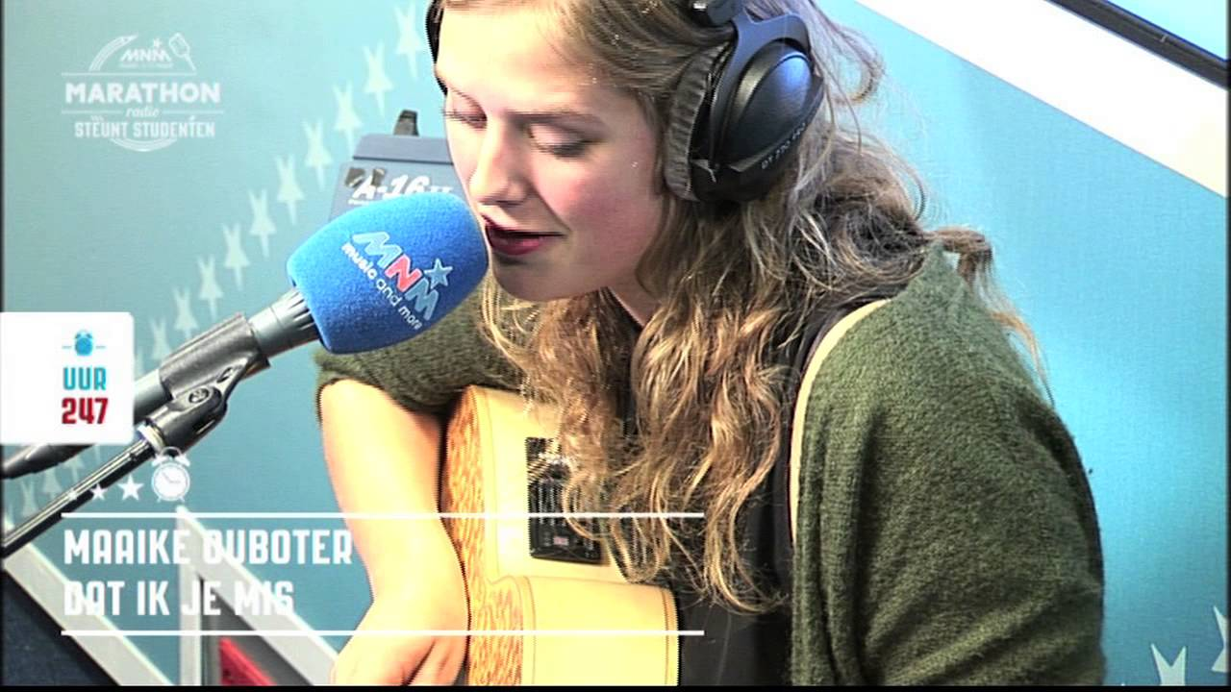

Slide 35
Opdracht 5 couplet (Nederlands-Engels)
On a terrace somewhere in France in the sun. Sits a man who untill yesterday never won. But his car flew off the road here very near Without him, without Herman, Because he just sold it.

Slide 36
Opdracht 5 refrein (Nederlands-Engels)
O, o, o, just breathe slowly O, o, o, seams like it's raining like always But it's raining, yes it's raining sunbeams

Slide 38
Opdracht 6 couplet (Nederlands-Engels)
So quiet, that everyone knows that it will stay this way...
Forever, forever and a lifetime, it was
So quiet, That everyone felt it in his body,
no pen, that will ever be able to describe this feeling.

Slide 39
Opdracht 6 refrein (Nederlands-Engels)
I've heard so much and still nothing reaches me,
And that is why I can't sleep at night,
Even if I would write a thousand songs about this missing,
But still I wouldn't know why this feeling is forever.

